Slide 1
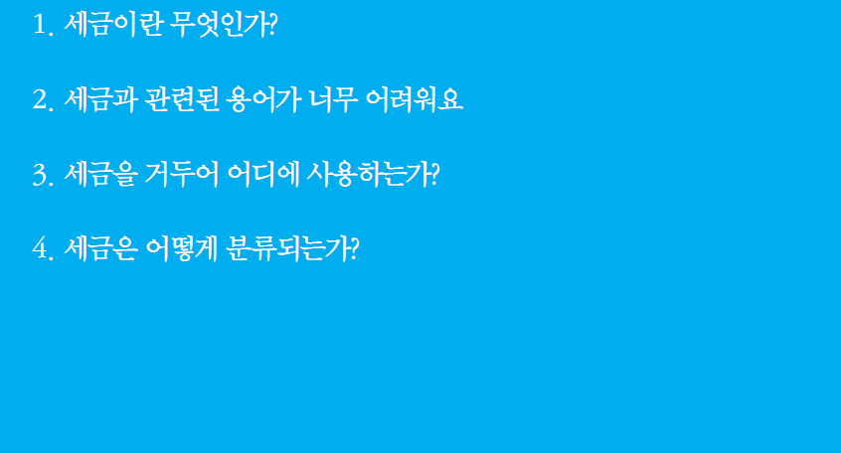
제2장 세금에 대한 기초상식

Slide 2
몽테스키외의 『법의 정신(The spirit of law)』
“세금이란 자유의 대가로 우리가 국가에 지급하는 것이다”
세금은 국가(지방자치단체 포함)의 살림살이에 필요한 재원을 조달할 목적으로 세법의 과세요건을 충족하는 국민에게 개별적인 반대급부 없이 징수하는 금품을 말함
[세금의 특성]
국가나 지자체가 부과
국가나 지자체가 아닌 단체가 부과하는 것은 세금이 아님
Cf. TV시청료? 적십자회비?
국가의 살림살이에 필요한 재원을 조달할 목적으로 징수
법률에 정해진 과세요건을 충족하는 경우에만 부과
누가, 무엇 때문에, 얼마만큼의 세금을 내야 하는지는 법률에 따라
정해져야 하며, 이를 ‘조세법률주의’라고 함

Slide 3
세금은 직접적인 반대급부 없이 징수
일반적인 거래는 당사자 간에 무엇인가 주고받는 것이 있게 마련이나 세금은 그 대가로 국가로부터 직접적으로 받는 것이 없음.
국가로부터 국방, 치안, 교육 등의 간접적인 용역을 제공받지만
세금을 낸 만큼 비례적으로 받는 것은 아님.
Cf. 전기세? 전기요금?, 수도세? 수도요금?
세금은 금전(돈)으로 납부하는 것이 원칙 그러나 때에 따라서는 물납(토지나 주식 등)으로 납부할 수도 있음

Slide 4
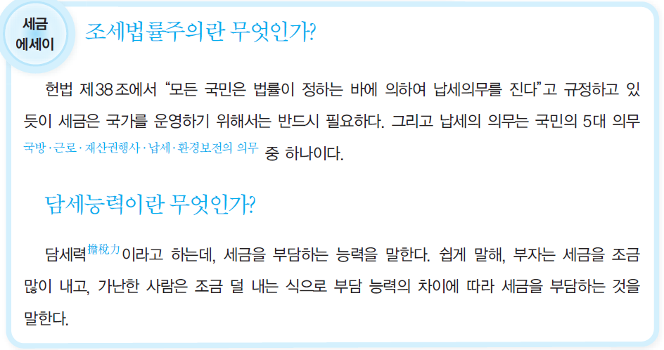

Slide 5
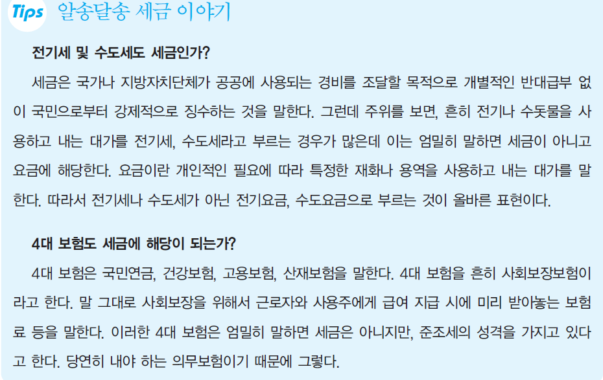

Slide 6
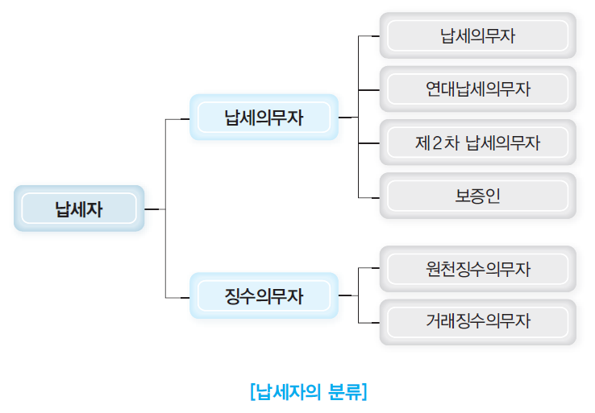

Slide 7
2.1 납세자와 납세의무자
납세자는 납세의무자와 징수의무자로 구분
납세의무자: 세금을 납부할 의무가 있는 개인 또는 법인. 조세의 주체.
징수의무자: 세금을 내야 할 사람으로부터 세금을 거두어 납부하는
사람. 원천징수의 경우 원천소득의 지급자가 이에 해당.
납세의무자
세금을 납부할 의무가 있는 개인 또는 법인
(2) 연대납세의무자
연대납세의무는 하나의 납세의무를 2인 이상이 연대하여 지는 의무
예) 법인세법상 청산인과 잔여재산 분배를 받은 자의 연대납세의무,
상속·증여세법상 상속인 또는 수증자의 연대납세의무 등

Slide 8
(3) 제2차 납세의무자
납세자가 납세의무를 이행할 수 없는 경우, 납세자를 대신하여
납부할 의무를 지는 사람
예) 청산인 등의 제2차 납세의무, 사업양수인의 제2차 납세의무,
과점주주의 제2차 납세의무 등
(4) 보증인
납세자의 국세, 가산금 또는 체납처분비의 납부를 보증한 사람
(5) 원천징수의무자
원천징수란 상대방에게 소득 또는 수입금을 지급하는 측에서
그 금액을 받는 사람이 내야 할 세금을 미리 떼어서 대신 내는 제도.
이때 납세자를 원천징수의무자라고 함, 예) 근로소득세
(6) 거래징수의무자
사업자가 재화 또는 용역을 공급하는 때에 그 공급을 받는 자로부터
세금을 징수하는 것을 거래징수라고 함, 예) 부가가치세

Slide 9
2.2 체납처분비
국세징수법 중 체납처분에 관한 규정에 의한 재산의 압류, 보관, 운
반과 매각에 든 비용(매각을 대행시키는 경우 그 수수료를 포함)
2.3 과세기간
각 세법에서 정하는 기간으로, 과세표준을 산정하는 기간
소득세 과세기간은 1월 1일부터 12월 31일까지
법인세법은 법령 또는 당해 법인의 정관 규칙에서 정하는 1회계기간. 단, 그 기간은 1년을 초과할 수 없음
부가가치세법은 1월 1일부터 6월 30일까지를 제1기 과세기간으로, 7월 1일부터 12월 31일까지를 제2기 과세기간으로 규정

Slide 10
2.4 과세표준
세액이나 세율의 대소를 결정할 때의 대상이 되는 값이나 수량.
즉, 세금을 부과하기 위한 기준 금액.
일반적으로 과세표준에 세율을 곱하여 세액을 산출
2.5 과세표준신고서 및 과세표준수정신고서
과세표준신고서: 과세표준, 납부 또는 환급을 위하여 필요한 사항을 기재한 신고서
과세표준수정신고서: 당초에 제출한 과세표준신고서의 기재사항을 수정하는 신고서

Slide 11
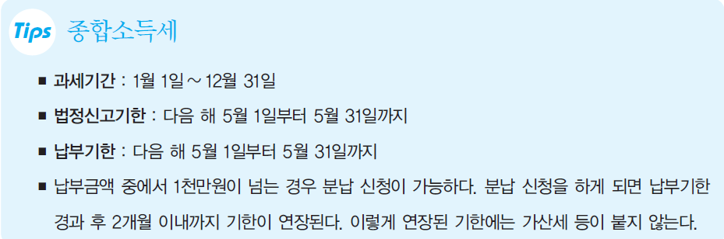
2.6 법정신고기한
과세표준과 납부 또는 환급을 위하여 필요한 사항을 기재한 과세표준신고서를 제출할 기한.
납부기한은 세금을 내야 하는 정해진 기한.

Slide 12
2.7 체납자와 체납액
체납자: 세금 등을 기한까지 내지 못한 사람
체납액: 체납된 국세와 그 가산금 및 체납처분비를 포함한 금액
2.8 전자신고
납세자 또는 세무대리인이 세법에 의한 신고 관련서류를 자신의 컴퓨터에서 작성한 후 인터넷을 통하여 국세전자신고시스템에 신고하는 것

Slide 13
 |  |  | (조원), 기획재정부
구 분 | ’19년(A) | ’20안(B) | 증감 (B-A)
 |  |  |  | %
◆ 총지출 | 469.6 | 513.5 | 43.9 | (9.3)
1. 보건･복지･노동 | 161.0 | 181.6 | 20.6 | (12.8)
※ 일자리 | 21.2 | 25.8 | 4.5 | (21.3)
2. 교 육 | 70.6 | 72.5 | 1.8 | (2.6)
※ 지방교육재정교부금 | 55.2 | 55.5 | 0.2 | (0.4)
3. 문화․체육․관광 | 7.2 | 8.0 | 0.7 | (9.9)
4. 환 경 | 7.4 | 8.8 | 1.4 | (19.3)
5. R&D | 20.5 | 24.1 | 3.6 | (17.3)
6. 산업･중소기업･에너지 | 18.8 | 23.9 | 5.2 | (27.5)
7. SOC | 19.8 | 22.3 | 2.6 | (12.9)
8. 농림․수산․식품 | 20.0 | 21.0 | 0.9 | (4.7)
9. 국 방 | 46.7 | 50.2 | 3.5 | (7.4)
10. 외교․통일 | 5.1 | 5.5 | 0.5 | (9.2)
11. 공공질서․안전 | 20.1 | 20.9 | 0.8 | (4.0)
12. 일반‧지방행정 | 76.6 | 80.5 | 3.9 | (5.1)
※ 지방교부세 | 52.5 | 52.3 | △0.2 | (△0.3)

Slide 14

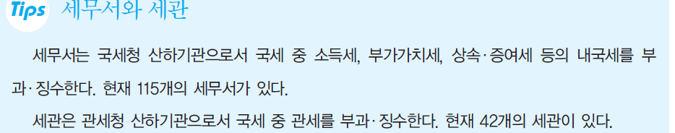
부과하는 주체, 과세의 대상, 과세방법 및 세금의 성격에 따라 분류
국세: 중앙정부(국세청, 관세청)에서 부과·징수하며, 국방, 치안, 교육
등과 같은 국민 전체의 이익을 위해 사용됨
지방세: 지자체인 특별시와 광역시 및 도와 시·군·구의 행정기관에서
부과·징수하며, 상·하수도 및 소방 등과 같은 지역주민의 이익
과 지역발전을 위해 사용됨

Slide 15


세금이 부과되는 장소에 따라 내국세와 관세로 구분
국내에서 과세되는 조세를 내국세라고 하며, 재화가 경제적 국경을 통과할 때 과세되는 조세를 관세라고 함. 넓은 의미에서는 지방세도 내국세라 할 수 있음
독립세:
다른 조세와 상관없이 독자적으로 주체성을 지니고 부과하는 조세
부가세(surtax):
부과된 조세를 기준으로 추가적으로 부과되는 조세
예) 농어촌특별세, 교육세, 지방교육세와 지방소득세 등

Slide 16

직접세: 납세의무자와 담세자(세금을 부담하는 자)가 일치하는 세금
예) 소득세, 법인세, 상속·증여세 등
간접세: 납세의무자와 담세자가 일치하지 않는 세금
예) 간접세에는 부가가치세, 개별소비세, 주세 등
인세: 과세의 목표를 사람에 두고, 조세주체의 개인적 사정을 고려
하여 부과하는 조세
예) 소득세, 법인세가 대표적
물세: 객관적인 재산 또는 수익에 대해서 부과하는 조세
예) 재산세, 주세 등이 있음

